Slide 1
第8章 异常控制流II： ——信号
教 师： 史先俊
计算机科学与技术学院
哈尔滨工业大学

Slide 2
异常控制流发生在系统的所有层次
异常
硬件和操作系统内核程序
进程上下文切换
硬件定时器和内核程序
信号
内核程序和应用程序
非本地跳转
应用程序
以前的内容
本节内容
课本和补充资料

Slide 3
主要内容
Shells
信号
Shell壳：shell 是一个交互型应用级程序，代表用户运行其他程序。如Windows下的命令行解释器，cmd、powershell，图形界面的资源管理器。Linux下的Terminal/tcsh、bash等等，当然也包括图形化的GNOME桌面环境
Shell是信号处理的代表，负责各进程创建与程序加载运行及前后台控制，作业调用，信号发送与管理等。

Slide 4
Linux 进程体系
[0]
init [1]
Daemon
e.g. httpd
…
…
…
Login shell
Login shell
Child
Child
Child
Grandchild
Grandchild
Note: pstree 命令查看进程树
Notes:
To print a process tree:
ps -ejH
ps axjf

Slide 5
Shell 程序
shell 是一个交互型应用级程序，代表用户运行其他程序
sh 最早的shell (Stephen Bourne, AT&T Bell Labs, 1977)
csh/tcsh 变种
bash 变种、缺省的Linux shell
int main()
{
char cmdline[MAXLINE]; /* command line */
while (1) {
/* read */
printf("> ");
Fgets(cmdline, MAXLINE, stdin);
if (feof(stdin))
exit(0);
/* evaluate */
eval(cmdline);
}
}
shell执行一系列的读/求值 步骤
读步骤读取用户的命令行，求值步骤解析命令，代表用户运行
shellex.c
Notes:
Shell打印一个命令行提示符，等待用户在标准输入上输入命令行，然后对命令行求值

Slide 6
一个简单的Shell程序：eval函数
void eval(char *cmdline)
{
char *argv[MAXARGS]; /* Argument list execve() */
char buf[MAXLINE]; /* Holds modified command line */
int bg; /* Should the job run in bg or fg? */
pid_t pid; /* Process id */
strcpy(buf, cmdline);
bg = parseline(buf, argv);
if (argv[0] == NULL)
return; /* Ignore empty lines */
if (!builtin_command(argv)) {
if ((pid = Fork()) == 0) { /* Child runs user job */
if (execve(argv[0], argv, environ) < 0) {
printf("%s: Command not found.\n", argv[0]);
exit(0);
}
}
/* Parent waits for foreground job to terminate */父进程等待前台子进程结束
if (!bg) { //fg或bg或&
int status;
if (waitpid(pid, &status, 0) < 0)
unix_error("waitfg: waitpid error");
}
else
printf("%d %s", pid, cmdline);
}
return;
}
shellex.c
Notes:
Parseline函数解析以空格分隔的命令行参数，并构造传递给execve的argv向量
builtin_command函数检查第一个命令行参数是否是一个内置的shell命令，如果是则解释执行并返回1
如果builtin_command返回0，shell创建一个子进程，并在子进程中执行所请求的程序
如果用户要求后台运行，则shell返回，等待下一个命令行；否则shell使用waitpid等待作业终止，作业终止时，shell开始下一轮迭代

Slide 7
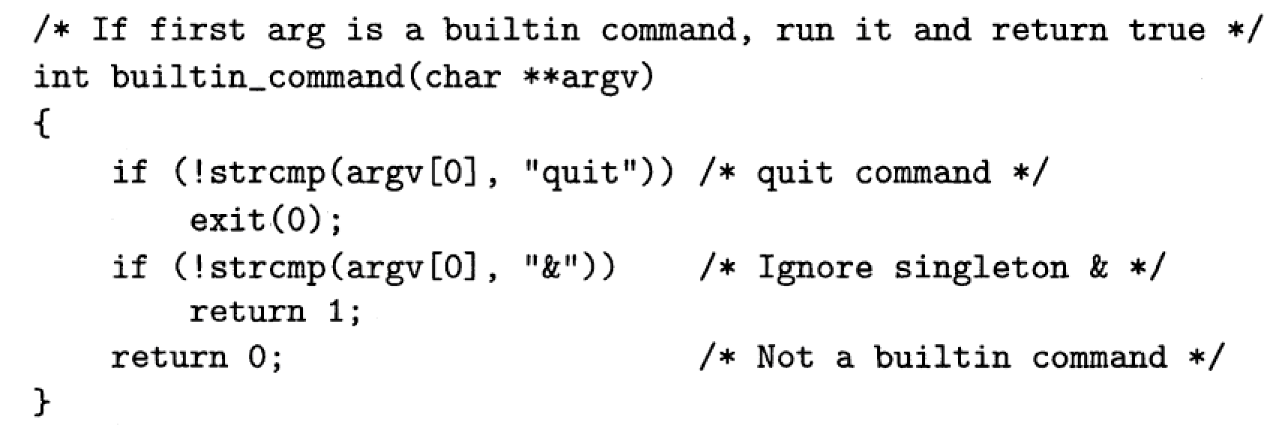
简单shell例子的问题
在这个例子中shell可以正确等待和回收前台作业
挺简单嘛！！！！
但是后台作业呢？ 进程交互与控制呢？
后台作业终止时会成为僵死进程
永远不会被回收，因为shell（通常）不会终止
将导致内存泄漏
Notes:
该例子不回收后台子进程

Slide 8
怎么办？
解决办法: 异常控制流
在后台进程完成时内核将中断正常处理程序提醒我们
在Unix里这种提醒机制叫作信号signal
Windows下成为消息message

Slide 9
主要内容
异常控制流
异常
进程
进程控制
非本地跳转/进程状态还原
课程目标：
编写正确、高效、安全可靠、功能强大的程序

Slide 10

运行出错了是不是有这样的奢望
可能程序飞了，不知道怎么了
程序发生了严重错误，希望回到最初干净的状态
有了异常或得到控制，想回到预设的状态/位置
Windows的系统还原好棒！
蓝屏
病毒/木马
怕软件卸载不彻底
好慢好慢
想回到刚刚装好所有必备后的完美状态
程序/进程也可以 状态还原！怎么做？

Slide 11
非本地跳转: setjmp/longjmp
强大的（但危险的）用户级机制，将控制转移到任意位置—当然可以是某个进程状态的还原点
控制转移时不遵守调用/返回规则
对错误恢复和信号处理程序有好处
通过C库函数实现，是用户级的异常控制流
int setjmp(jmp_buf j)
必须在longjmp之前被调用
保存当前调用环境，供后续 longjmp使用
被调用一次，返回多次
执行结果:
在 j 中保存当前调用环境，包括寄存器、栈指针和PC程序计数器（RIP）
返回 0

Slide 12
setjmp/longjmp (cont)
void longjmp(jmp_buf j, int i)
含义:
从缓冲区j中恢复调用环境，并触发 setjmp 返回
非零的返回值 i
在setjmp之后被调用
被调用一次，从不返回
longjmp 的执行:
从缓冲区j中恢复寄存器内容（栈指针、基址指针、程序计数器）
返回值 i 在 %eax中
跳转至保存在缓冲区 j 中的PC所指示的位置

Slide 13

主观题
10分
讨论？
你能实现这两个函数吗？
asm{ }嵌入式汇编
正常使用主观题需2.0以上版本雨课堂
作答

Slide 14
setjmp/longjmp 典型案例
目标:从深层嵌套函数调用中直接返回
/* Deeply nested function foo */
void foo(void)
{
……………………
if (error1)
longjmp(buf, 1);
bar();
}
void bar(void)
{
……………………
if (error2)
longjmp(buf, 2);
}

Slide 15
setjmp/longjmp Example (cont)
jmp_buf buf;
int error1 = 0;
int error2 = 1;
void foo(void), bar(void);
int main() {
int i=setjmp(buf); /* Long Jump to here */
switch(i) {
case 0:
foo();
break;
case 1:
printf("Detected an error1 condition in foo\n");
break;
case 2:
printf("Detected an error2 condition in foo\n");
break;
default:
printf("Unknown error condition in foo\n");
}
exit(0);
}

Slide 16
主要内容
Shells
信号

Slide 17
主观题
10分
带问题学习并思考：
1. 信号有哪些？如何产生、接收、处理、阻塞？
2.进程可以通过收到的某类信号次数，对此类事件进行计数吗？为什么？
正常使用主观题需2.0以上版本雨课堂
作答

Slide 18
Linux信号
signal 就是一条小消息，它通知进程系统中发生了一个某种类型的事件
类似于异常和中断
从内核发送到（有时是在另一个进程的请求下）一个进程
信号类型是用小整数ID来标识的(1-30) ; 现代OS 64类信号
信号中唯一的信息是它的ID和它的到达
回顾一下进程上下文中的进程标识信息结构体中long signal;
ID | 名称 | 默认行为 | 相应事件
2 | SIGINT | 终止 | 来自键盘的中断（CTRL-C）
9 | SIGKILL | 终止 | 杀死程序(该信号不能被捕获不能被忽略)
11 | SIGSEGV | 终止 | 无效的内存引用（段故障）
14 | SIGALRM | 终止 | 来自alarm函数的定时器信号
17 | SIGCHLD | 忽略 | 一个子进程停止或者终止

Slide 19
任务/进程数据结构，或称为进程描述符
struct task_struct { /* these are hardcoded - don't touch */
long state; /* -1 unrunnable, 0 runnable, >0 stopped */
long counter; //任务运行时间计数(递减)（滴答数），运行时间片
long priority; //运行优先数。任务开始运行时counter = priority，越大运行越长
long signal; //信号。是位图，每个比特位代表一种信号，信号值=位偏移值+1。
struct sigaction sigaction[32]; // 信号执行属性结构，对应信号将要执行的操作和标志信息。
long blocked; /* bitmap of masked signals */ //进程信号屏蔽码（对应信号位图）
/* various fields */
int exit_code; //任务执行停止的退出码，其父进程会取。
unsigned long start_code,end_code,end_data,brk,start_stack; //代码段地址、代码长度（字节数）、 代码长度 + 数据长度（字节数）、 总长度（字节数）、 堆栈段地址。
long pid,father,pgrp,session,leader; //进程号、父进程号、父进程组号、会话号、 会话首领
unsigned short uid,euid,suid; //用户id、有效用户id、保存的用户id。
unsigned short gid,egid,sgid; //组标识号（组id）、有效组id、保存的组id
long alarm; //报警定时值（滴答数）
long utime,stime,cutime,cstime,start_time; //用户态运行时间（滴答数）、系统态运行时间、子进程用户态运行时间、子进程系统态运行时间、进程开始运行时刻
unsigned short used_math; //标志：是否使用了协处理器
/* file system info */
int tty; //进程使用tty 的子设备号。-1 表示没有使用。
unsigned short umask; //文件创建属性屏蔽位。
struct m_inode * pwd; //当前工作目录i 节点结构
struct m_inode * root; //根目录i 节点结构
struct m_inode * executable; //执行文件i 节点结构
unsigned long close_on_exec; //执行时关闭文件句柄位图标志。（参见include/fcntl.h）
struct file * filp[NR_OPEN]; //进程使用的文件表结构
struct desc_struct ldt[3]; //本任务的局部表描述符。0-空，1-代码段cs，2-数据和堆栈段ds&ss。
struct tss_struct tss; //本进程的任务状态段信息结构
};

Slide 20
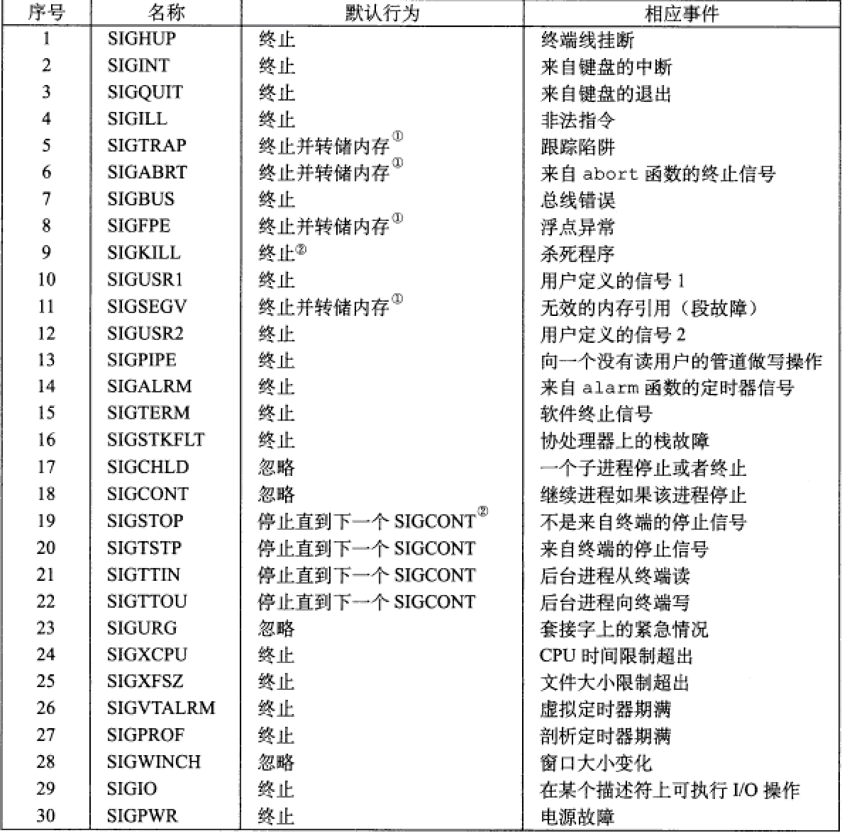

Slide 21
大跌眼镜---见证奇迹的时候到来了
Linux下的整数除以0，会发生什么呢？
Demo TCSH
Demo CodeBlocks
Windows下整数除以0，会发生什么呢？
Demo 不调试运行
Demo 调试下运行

Slide 22
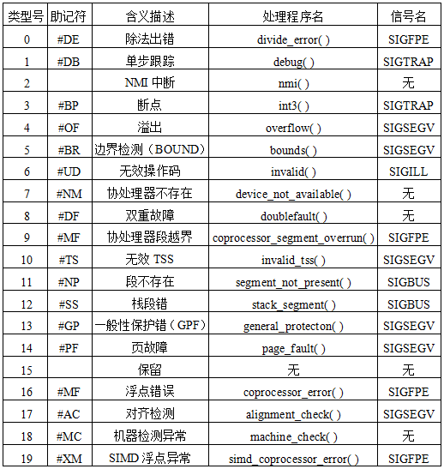
Linux中对异常的处理 0-255
Linux中异常对应的信号名和处理程序名
为何除法错显示“浮点异常”?

Slide 23
信号有哪些东东？
信号不是异常，类似于异常或中断
想想我们讲过的异常类型：异步、同步
很多异常处理子程序是通过 给进程发送一个信号来实现的。
异常处理子程序在内核态运行的，不受进程调度管理
信号处理子程序在用户态运行的，在进程调度后被运行
信号产生（发送）
信号处理（接收）
信号屏蔽（阻塞）
信号处理子程序
嵌套？

Slide 24
信号术语：发送信号
内核通过更新目的进程上下文中的某个状态，发送（递送）一个信号给目的进程
发送信号可以是如下原因之一:
内核检测到一个系统事件如除零错误(SIGFPE)或者子进程终止(SIGCHLD) ，Ctrl-C等属于系统事件
一个进程调用了kill系统调用，显式地请求内核发送一个信号到目的进程
一个进程可以发送信号给它自己
Kill 命令实际上就是调用kill函数实现的

Slide 25
信号术语: 接收信号
当目的进程被内核强迫以某种方式对信号的发送做出反应时，它就接收了信号
反应的方式:
忽略这个信号(do nothing)
终止进程(with optional core dump)
通过执行一个称为信号处理程序（signal handler）的用户层函数捕获这个信号 ----软件异常处理程序
类似于响应异步中断而调用的硬件异常处理程序
(1) 进程接收到信号
(2) 控制传递到
信号处理程序
I_{curr}
I_{next}
(3) 信号处理程序运行
(4)信号处理程序返回
到下一条指令

Slide 26
信号术语: 待处理信号和阻塞信号
一个发出而没有被接收的信号叫做待处理信号（pending）
任何时刻，一种类型（1-30）至多只有一个待处理信号
Important: 信号不会排队等待
如果一个进程有一个类型为k的待处理信号，那么任何接下来发送到这个进程的类型为k的信号都会被丢弃
一个进程可以选择阻塞接收某种信号
阻塞的信号仍可以被发送，但不会被接收，直到进程取消对该信号的阻塞
一个待处理信号最多只能被接收一次

Slide 27
信号术语: 待处理位/阻塞位
内核为每个进程维护着待处理位向量（pending）和 阻塞位向量（blocked）
pending: 待处理信号的集合
若传送了一个类型为k的信号，内核会设置pending 中的第k位
若接收了一个类型为k的信号，内核将清除pending中的第k位
blocked: 被阻塞信号的集合
通过 sigprocmask 函数设置和清除
也称信号掩码mask

Slide 28
发送信号: 进程组
每个进程只属于一个进程组
pid=10
pgid=10
Shell
pid=20
pgid=20
前台作业
后台作业#1
后台作业#2
pid=32
pgid=32
pid=40
pgid=40
子进程
子进程
后台进程组 32
后台进程组 40
pid=21
pgid=20
pid=22
pgid=20
getpgrp() 返回当前进程的进程组ID
setpgid() 改变自己或其他进程的进程组
进程进程组 20

Slide 29
用 /bin/kill 程序发送信号
/bin/kill程序可以向另外的进程或进程组发送任意的信号
Examples
/bin/kill –9 24818 发送信号9（SIGKILL）给进程 24818
/bin/kill –9 –24817 发送信号SIGKILL给进程组24817中的每个进程
（负的PID会导致信号被发送到进程组PID中的每个进程）
linux> ./forks 16
Child1: pid=24818 pgrp=24817
Child2: pid=24819 pgrp=24817
linux> ps
PID TTY TIME CMD
24788 pts/2 00:00:00 tcsh
24818 pts/2 00:00:02 forks
24819 pts/2 00:00:02 forks
24820 pts/2 00:00:00 ps
linux> /bin/kill -9 -24817
linux> ps
PID TTY TIME CMD
24788 pts/2 00:00:00 tcsh
24823 pts/2 00:00:00 ps
linux>

Slide 30
从键盘发送信号
输入 ctrl-c (ctrl-z) 会导致内核发送一个 SIGINT (SIGTSTP)信号到前台进程组中的每个作业
SIGINT – 默认情况是终止前台作业
SIGTSTP – 默认情况是停止（挂起）前台作业
pid=10
pgid=10
Shell
pid=20
pgid=20
前台作业
后台作业#1
后台作业#2
pid=32
pgid=32
pid=40
pgid=40
子进程
子进程
后台进程组 32
后台进程组 40
pid=21
pgid=20
pid=22
pgid=20
Demo: fg bg ps
前台进程组 20

Slide 31
Example of ctrl-c and ctrl-z
bluefish> ./forks 17
Child: pid=28108 pgrp=28107
Parent: pid=28107 pgrp=28107
<types ctrl-z>
Suspended
bluefish> ps w
PID TTY STAT TIME COMMAND
27699 pts/8 Ss 0:00 -tcsh
28107 pts/8 T 0:01 ./forks 17
28108 pts/8 T 0:01 ./forks 17
28109 pts/8 R+ 0:00 ps w
bluefish> fg
./forks 17
<types ctrl-c>
bluefish> ps w
PID TTY STAT TIME COMMAND
27699 pts/8 Ss 0:00 -tcsh
28110 pts/8 R+ 0:00 ps w
STAT (进程状态) 图例:
第一个字母:
S: 休眠
T: 停止
R: 运行
第二个字母:
s: session leader
+: 前台进程组
执行“man ps” 查看详细内容

Slide 32
用 kill 函数发送信号
void fork12()
{
pid_t pid[N];
int i;
int child_status;
for (i = 0; i < N; i++)
if ((pid[i] = fork()) == 0) {
/* Child: Infinite Loop */
while(1)
;
}
for (i = 0; i < N; i++) {
printf("Killing process %d\n", pid[i]);
kill(pid[i], SIGINT);
}
for (i = 0; i < N; i++) {
pid_t wpid = wait(&child_status);
if (WIFEXITED(child_status))
printf("Child %d terminated with exit status %d\n",
wpid, WEXITSTATUS(child_status));
else
printf("Child %d terminated abnormally\n", wpid);
}
}
forks.c

Slide 33
接收信号
假设内核正在从异常处理程序返回，并准备将控制权传递给进程p
Process A
Process B
用户模式
内核模式
上下文切换
Time
用户模式
内核模式
上下文切换
用户模式

Slide 34
接收信号
假设内核正在从异常处理程序返回，并准备将控制权传递给进程p
内核检查 pnb = pending & ~blocked
进程p 的未被阻塞的待处理信号的集合
If (pnb == 0) 如果集合为空
将控制传递到 p的逻辑控制流中的下一条指令
Else 不为空
选择集合pnb中最小的非零位k ，强制p 接收信号k （清0）
收到信号会触发进程p采取某种行为
对所有的非零k重复
控制传递到p 的逻辑控制流中的下一条指令

Slide 35
默认行为
每个信号类型都有一个预定义默认行为，是下面中的一种：
进程终止
进程停止（挂起）直到被SIGCONT信号重启
进程忽略该信号

Slide 36
设置信号处理程序
可以使用 signal函数修改和信号signum相关联的默认行为:
handler_t *signal(int signum, handler_t *handler)
handler的不同取值:
SIG_IGN: 忽略类型为signum的信号
SIG_DFL: 类型为 signum的信号行为恢复为默认行为
否则， handler 就是用户定义的函数的地址，这个函数称为信号处理程序
只要进程接收到类型为 signum 的信号就会调用信号处理程序
将处理程序的地址传递到signal函数从而改变默认行为，这叫作设置信号处理程序
调用信号处理程序称为捕获信号
执行信号处理程序称为处理信号
当处理程序执行return时，控制会传递到控制流中被信号接收所中断的指令处

Slide 37
用信号处理程序捕获SIGINT信号
void sigint_handler(int sig) /* SIGINT handler */
{
printf("So you think you can stop the bomb with ctrl-c, do you?\n");
sleep(2);
printf("Well...");
fflush(stdout);
sleep(1);
printf("OK. :-)\n");
exit(0);
}
int main()
{
/* Install the SIGINT handler */
if (signal(SIGINT, sigint_handler) == SIG_ERR)
unix_error("signal error");
/* Wait for the receipt of a signal */
pause();
return 0;
}
sigint.c

Slide 38
作为并发流的信号处理程序
信号处理程序是与主程序同时运行的独立逻辑流（不是进程）
Process A
while (1)
;
Process A
handler(){
…
}
Process B
Time

Slide 39
另一个角度看作为并发流的信号处理程序
Process A
Process B
信号发送到A
I_{curr}
用户代码 (main)
内核代码
上下文切换
用户代码 (main)
内核代码
上下文切换
A接收到信号
用户代码 (handler)
内核代码
I_{next}
用户代码 (main)

Slide 40
嵌套的信号处理程序
信号处理程序可以被其他信号处理程序中断
主程序
处理程序 S
处理程序 T
(2)控制信号传递给处理程序 S
(1) 程序捕获信号 s
I_{curr}
(4) 控制传递给处理程序 T
(3) 程序捕获信号 t
(7)主程序继续执行
I_{next}
(6) 处理程序S
返回到主程序
(5) 处理程序 T返回到处理程序 S

Slide 41
阻塞和解除阻塞信号
隐式阻塞机制
内核默认阻塞与当前正在处理信号类型相同的待处理信号
如， 一个SIGINT 信号处理程序不能被另一个 SIGINT信号中断（此时另一个SIGINT信号被阻塞）
显示阻塞和解除阻塞机制
sigprocmask 函数及其辅助函数可以明确地阻塞/解除阻塞 选定的信号：SIG_ BLOCK/UNBLOCK/SET_MASK
辅助函数
sigemptyset – 初始化set为空集合
sigfillset – 把每个信号都添加到set中
sigaddset – 把指定的信号signum添加到set
sigdelset – 从set中删除指定的信号signum

Slide 42
临时阻塞接收信号
sigset_t mask, prev_mask;
Sigemptyset(&mask);
Sigaddset(&mask, SIGINT);
/* Block SIGINT and save previous blocked set */
Sigprocmask(SIG_BLOCK, &mask, &prev_mask);
/* Code region that will not be interrupted by SIGINT */
/* Restore previous blocked set, unblocking SIGINT */
Sigprocmask(SIG_SETMASK, &prev_mask, NULL);
…

Slide 43
主观题
10分
讨论下异常和信号的关系！
异常处理子程序啥时候怎么被执行的？
信号处理子程序啥时候怎么被执行的？
异常处理子程序结束后返回到哪儿呢？
信号处理子程序结束后返回到哪儿呢？
正常使用主观题需2.0以上版本雨课堂
作答

Slide 44
安全的信号处理
信号处理程序很麻烦是因为它们和主程序并发地运行并共享全局数据结构
共享数据结构可能被破坏，主程序可能不知道—因为信号的发生不确定！
第12章会详细讲述并发编程
这里仅给出一些原则
注意：异常处理更是这样！必须快速简洁安全！

Slide 45
编写处理程序的原则
G0: 处理程序尽可能简单
e.g., 简单设置全局标志并立即返回，让主进程去判断处理
G1: 在处理程序中只调用异步信号安全的函数 P534（OS函数）
printf, sprintf, malloc, and exit are not safe!
G2: 保存和恢复errno
确保其他处理程序不会覆盖当前的 errno
G3: 阻塞所有信号，保护对共享全局数据结构的访问
避免可能的冲突
G4: 用volatile声明全局变量
强迫编译器从内存中读取引用的值
G5: 用sig_atomic_t声明标志
原子型标志: 只适用于单个的读或者写，不适用flag++或flag=flag+10这样的更新(e.g. flag = 1, not flag++)—读写过程中不相应中断或信号
采用这种方式声明的标志不需要类似其他全局变量的保护
Notes:
异步信号安全的函数：要么是可重入的（如只访问局部变量），要么不能被信号处理程序中断

Slide 46
异步信号安全
函数是异步信号安全的指函数要么是可重入的（如只访问局部变量，见12.7.2节）要么不能被信号处理程序中断
Posix保证安全的 117 个异步信号安全的函数
Source: “man 7 signal”
常见的函数包括:
_exit, write, wait, waitpid, sleep, kill
常见的函数里不包括:
printf, sprintf, malloc, exit
write 函数是信号处理程序中唯一安全的输出函数

Slide 47
开发安全的输出函数
在处理程序中使用来自csapp.c的可重入 SIO (安全的 I/O 库)
ssize_t sio_puts(char s[]) /* 输出一个字符串*/
ssize_t sio_putl(long v) /* 输出一个long类型数 */
void sio_error(char s[]) /* 打印一条错误信息并终止 */
void sigint_handler(int sig) /*sigint.c中SIGINT处理程序的一个安全版本*/
{
Sio_puts("So you think you can stop the bomb with ctrl-c, do you?\n");
sleep(2);
Sio_puts("Well...");
sleep(1);
Sio_puts("OK. :-)\n");
_exit(0);
}
sigintsafe.c

Slide 48
正确的信号处理
int ccount = 0;
void child_handler(int sig) {
int olderrno = errno;
pid_t pid;
if ((pid = wait(NULL)) < 0)
Sio_error("wait error");
ccount--;
Sio_puts("Handler reaped child ");
Sio_putl((long)pid);
Sio_puts(" \n");
sleep(1);
errno = olderrno;
}
void fork14() {
pid_t pid[N];
int i;
ccount = N;
Signal(SIGCHLD, child_handler);
for (i = 0; i < N; i++) {
if ((pid[i] = Fork()) == 0) {
Sleep(1);
exit(0); /* Child exits */
}
}
while (ccount > 0) /* Parent spins */
;
}
待处理信号是不排队的
对每种信号类型，pending位向量只有1位与之对应
因此每种类型最多只能有1个未处理信号.
不能用信号来对其他进程中发生的事件计数，如子程序的终止
whaleshark> ./forks 14
Handler reaped child 23240
Handler reaped child 23241
forks.c

Slide 49
正确的信号处理
必须回收所有终止的子进程：一个信号可能多个终止
将 wait放入一个循环回收所有终止的子进程
父进程可以同时做其他事情
void child_handler2(int sig)
{
int olderrno = errno;
pid_t pid;
while ((pid = wait(NULL)) > 0) {
ccount--;
Sio_puts("Handler reaped child ");
Sio_putl((long)pid);
Sio_puts(" \n");
}
if (errno != ECHILD)
Sio_error("wait error");
errno = olderrno;
}
whaleshark> ./forks 15
Handler reaped child 23246
Handler reaped child 23247
Handler reaped child 23248
Handler reaped child 23249
Handler reaped child 23250
whaleshark>

Slide 50
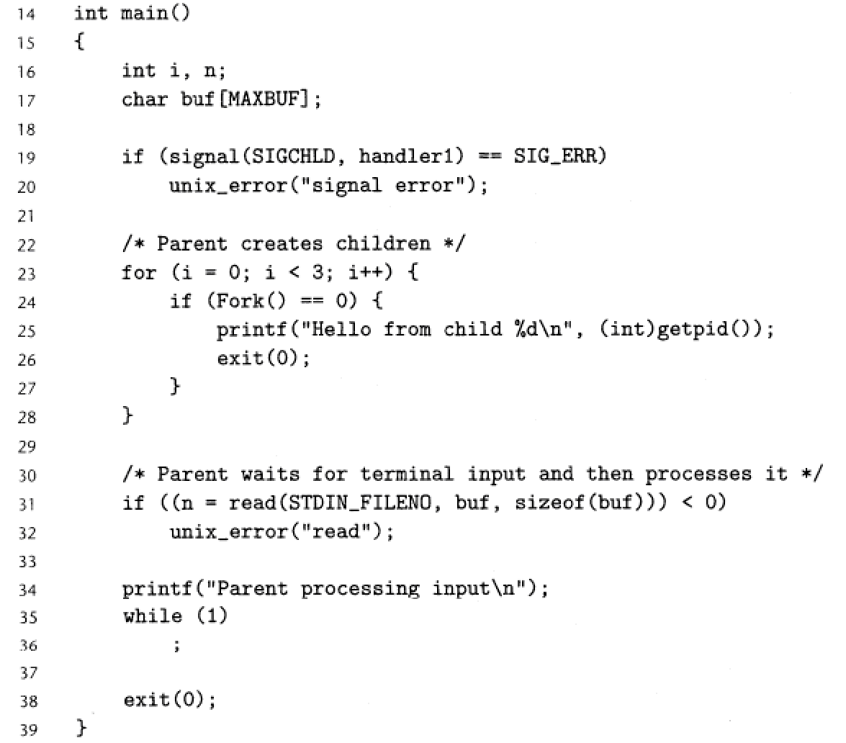

Slide 51
可移植的信号处理
不同的Unix版本有不同的信号处理语义
一些老系统在信号被捕获后就恢复为该信号的默认行为
一些被中断的系统调用如read在信号处理程序返回时也立即返回，并将 errno 设置为 EINTR，需程序员手动重启被中断系统调用
一些系统不阻塞与处理程序同类型的信号
解决办法: sigaction函数，可明确指定信号处理语义
handler_t *Signal(int signum, handler_t *handler)
{
struct sigaction action, old_action;
action.sa_handler = handler;
sigemptyset(&action.sa_mask); /* Block sigs of type being handled */
action.sa_flags = SA_RESTART; /* Restart syscalls if possible */
if (sigaction(signum, &action, &old_action) < 0)
unix_error("Signal error");
return (old_action.sa_handler);
}
csapp.c

Slide 52
同步流以避免竞争（并发错误）
具有细微同步错误的简单shell，因为它假定父进程在子进程之前运行==导致把不存在的子进程加入任务列表P541
int main(int argc, char **argv)
{
int pid;
sigset_t mask_all, prev_all;
Sigfillset(&mask_all);
Signal(SIGCHLD, handler);
initjobs(); /* Initialize the job list */
while (1) {
if ((pid = Fork()) == 0) { /* Child */
Execve("/bin/date", argv, NULL);
}
Sigprocmask(SIG_BLOCK, &mask_all, &prev_all); /* Parent */
addjob(pid); /* Add the child to the job list */
Sigprocmask(SIG_SETMASK, &prev_all, NULL);
}
exit(0);
}
procmask1.c

Slide 53
同步流以避免竞争（并发错误）
一个简单shell中的SIGCHLD 处理程序
void handler(int sig)
{
int olderrno = errno;
sigset_t mask_all, prev_all;
pid_t pid;
Sigfillset(&mask_all);
while ((pid = waitpid(-1, NULL, 0)) > 0) { /* Reap child */
Sigprocmask(SIG_BLOCK, &mask_all, &prev_all);
deletejob(pid); /* Delete the child from the job list */
Sigprocmask(SIG_SETMASK, &prev_all, NULL);
}
if (errno != ECHILD)
Sio_error("waitpid error");
errno = olderrno;
}
procmask1.c

Slide 54
消除竞争的正确Shell 程序
int main(int argc, char **argv)
{
int pid;
sigset_t mask_all, mask_one, prev_one;
Sigfillset(&mask_all);
Sigemptyset(&mask_one);
Sigaddset(&mask_one, SIGCHLD);
Signal(SIGCHLD, handler);
initjobs(); /* Initialize the job list */
while (1) {
Sigprocmask(SIG_BLOCK, &mask_one, &prev_one); /* Block SIGCHLD */
if ((pid = Fork()) == 0) { /* Child process */
Sigprocmask(SIG_SETMASK, &prev_one, NULL); /* Unblock SIGCHLD */
Execve("/bin/date", argv, NULL);
}
Sigprocmask(SIG_BLOCK, &mask_all, NULL); /* Parent process */
addjob(pid); /* Add the child to the job list */
Sigprocmask(SIG_SETMASK, &prev_one, NULL); /* Unblock SIGCHLD */
}
exit(0);
}
procmask2.c

Slide 55
显式地等待信号
处理程序显式地等待SIGCHLD信号到达
volatile sig_atomic_t pid;
void sigchld_handler(int s)
{
int olderrno = errno;
pid = Waitpid(-1, NULL, 0); /* Main is waiting for nonzero pid */
errno = olderrno;
}
void sigint_handler(int s)
{
}
waitforsignal.c

Slide 56
显式地等待信号
一个等待前台作业
终止的shell
int main(int argc, char **argv) {
sigset_t mask, prev;
Signal(SIGCHLD, sigchld_handler);
Signal(SIGINT, sigint_handler);
Sigemptyset(&mask);
Sigaddset(&mask, SIGCHLD);
while (1) {
Sigprocmask(SIG_BLOCK, &mask, &prev); /*显式地 Block SIGCHLD */
if (Fork() == 0) /* Child */
exit(0);
/* Parent */
pid = 0;
Sigprocmask(SIG_SETMASK, &prev, NULL); /* 显示地Unblock SIGCHLD */
/* Wait for SIGCHLD to be received (wasteful!) */
while (!pid)
;
/* Do some work after receiving SIGCHLD */
printf(".");
}
exit(0);
}
waitforsignal.c

Slide 57
显式地等待信号
程序正确，但循环很浪费
改进:
while测试后pause前收到SIGCHLD, pause会永远休眠
合适的解决方法: sigsuspend
while (!pid) /* Race! */
pause();
while (!pid) /* Too slow! */
sleep(1);

Slide 58
用 sigsuspend等待信号
int sigsuspend(const sigset_t *mask)
等价于下述代码的原子(不可中断的) 版本:
sigprocmask(SIG_BLOCK, &mask, &prev);
pause();
sigprocmask(SIG_SETMASK, &prev, NULL);

Slide 59
用 sigsuspend等待信号
int main(int argc, char **argv) {
sigset_t mask, prev;
Signal(SIGCHLD, sigchld_handler);
Signal(SIGINT, sigint_handler);
Sigemptyset(&mask);
Sigaddset(&mask, SIGCHLD);
while (1) {
Sigprocmask(SIG_BLOCK, &mask, &prev); /* Block SIGCHLD */
if (Fork() == 0) /* Child */
exit(0);
/* Wait for SIGCHLD to be received */
pid = 0;
while (!pid)
Sigsuspend(&prev);
/* Optionally unblock SIGCHLD */
Sigprocmask(SIG_SETMASK, &prev, NULL);
/* Do some work after receiving SIGCHLD */
printf(".");
}
exit(0);
}
sigsuspend.c

Slide 60
主要内容
Shells
信号
非本地跳转
参考书本

Slide 61
非本地跳转: setjmp/longjmp
强大的（但危险的）用户级机制，将控制转移到任意位置
控制转移时不遵守调用/返回规则
对错误恢复和信号处理程序有好处
int setjmp(jmp_buf j)
必须在longjmp之前被调用
保存当前调用环境，供后续 longjmp使用
被调用一次，返回多次
执行结果:
在 j 中保存当前调用环境，包括寄存器、栈指针和程序计数器
返回 0

Slide 62
setjmp/longjmp (cont)
void longjmp(jmp_buf j, int i)
含义:
从缓冲区j中恢复调用环境，并触发 setjmp 返回
非零的返回值 i
在setjmp之后被调用
被调用一次，从不返回
longjmp 的执行:
从缓冲区j中恢复寄存器内容（栈指针、基址指针、程序计数器）
返回值 i 在 %eax中
跳转至保存在缓冲区 j 中的PC所指示的位置

Slide 63
setjmp/longjmp Example
目标:从深层嵌套函数调用中直接返回
/* Deeply nested function foo */
void foo(void)
{
if (error1)
longjmp(buf, 1);
bar();
}
void bar(void)
{
if (error2)
longjmp(buf, 2);
}

Slide 64
setjmp/longjmp Example (cont)
jmp_buf buf;
int error1 = 0;
int error2 = 1;
void foo(void), bar(void);
int main()
{
switch(setjmp(buf)) {
case 0:
foo();
break;
case 1:
printf("Detected an error1 condition in foo\n");
break;
case 2:
printf("Detected an error2 condition in foo\n");
break;
default:
printf("Unknown error condition in foo\n");
}
exit(0);
}

Slide 65
非本地跳转的局限
工作在堆栈规则下
只能跳到被调用但尚未完成的函数环境中
jmp_buf env;
P1()
{
if (setjmp(env)) {
/* Long Jump to here */
} else {
P2();
}
}
P2()
{ . . . P2(); . . . P3(); }
P3()
{
longjmp(env, 1);
}
Before longjmp
After longjmp
env
P1
P1
P2
P2
P2
P3

Slide 66
非本地跳转的局限(cont.)
工作在堆栈规则下
只能跳到被调用但尚未完成的函数环境里
jmp_buf env;
P1()
{
P2(); P3();
}
P2()
{
if (setjmp(env)) {
/* Long Jump to here */
}
}
P3()
{
longjmp(env, 1);
}
P1
P2
env
At setjmp
P1
env
P2
X
P2 returns
P1
env
P3
X
At longjmp

Slide 67
综合: 利用ctrl-c来重启自身的程序
#include "csapp.h"
sigjmp_buf buf;
void handler(int sig)
{
siglongjmp(buf, 1);
}
int main()
{
if (!sigsetjmp(buf, 1)) {
Signal(SIGINT, handler);
Sio_puts("starting\n");
}
else
Sio_puts("restarting\n");
while(1) {
Sleep(1);
Sio_puts("processing...\n");
}
exit(0); /* Control never reaches here */
}
greatwhite> ./restart
starting
processing...
processing...
processing...
restarting
processing...
processing...
restarting
processing...
processing...
processing...
Ctrl-c
Ctrl-c
restart.c

Slide 68
小结
信号提供了进程级的异常处理
可由用户程序产生
可以通过信号处理程序的声明定义信号的行为
要小心书写信号处理程序
非本地跳转提供进程内的异常控制流（用户级）
在堆栈规则内

